Slide 1
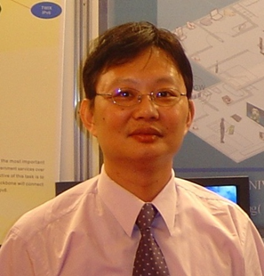
從 linux 到 CTF 的 最短路徑
教育部資訊人才培育計畫
Happy hacking day
高中職學生資安體驗營
不會LINUX……..
呵呵! 讓你在1小時內入門…..…還有wargame作業
想要了解CTF搶旗大賽卻又不敢參加…..
@呵呵! 保證讓你無痛入門#還會上癮
曾龍
btseng@mail.ksu.edu.tw
崑山科技大學
資工系暨數位生活科技研究所 副教授
雲端大數據分析暨資通安全研發中心 主任

Slide 2
LINUX ::1小時入門篇

Slide 3
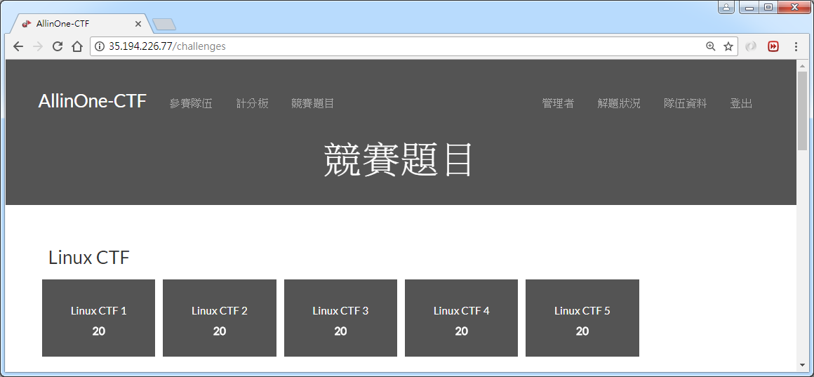
AllinOne-CTF
http://35.194.226.77/
帳號:teamtest1
密碼:testteam1

Slide 4
Linux CTF 1
你知道如何 安全連線到 遠端伺服器嗎?

Slide 5
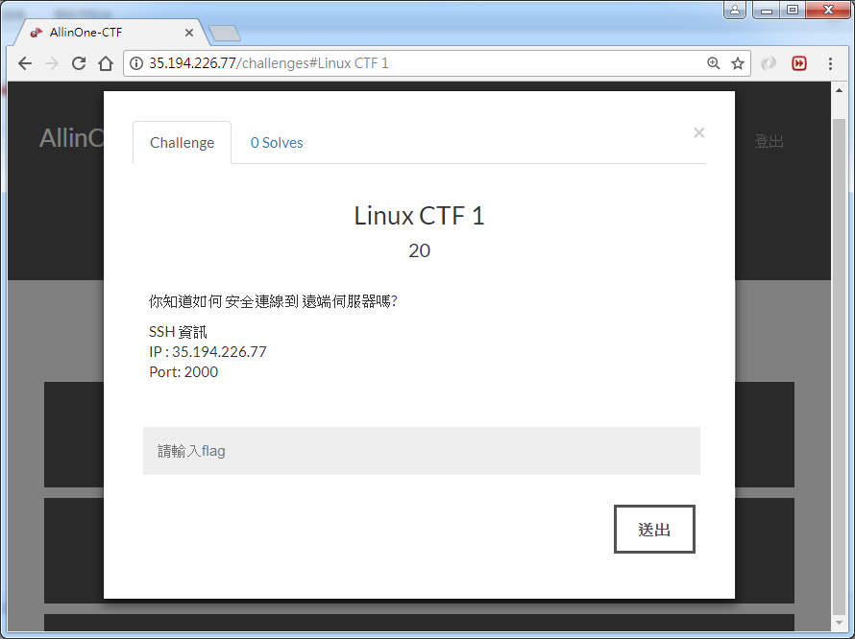

Slide 6
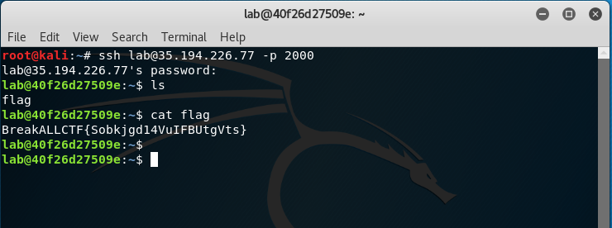
指令 | 說明
ssh lab@35.194.226.77 -p 2000 | 使用ssh連線至35.194.226.77 Port:2000
ls | 列出當前檔案與目錄
cat flag | 檢視flag檔案內容
ssh
帳號:lab
密碼:lab
lab

Slide 7
Linux CTF 2
你知道如何 找到 secret秘密檔案嗎?

Slide 8
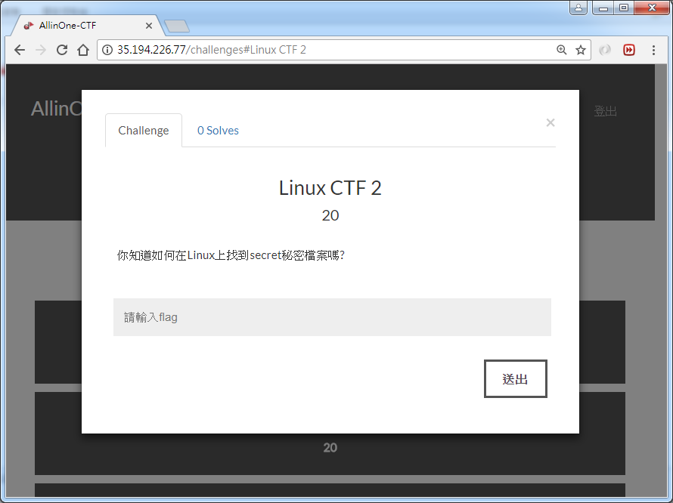

Slide 9
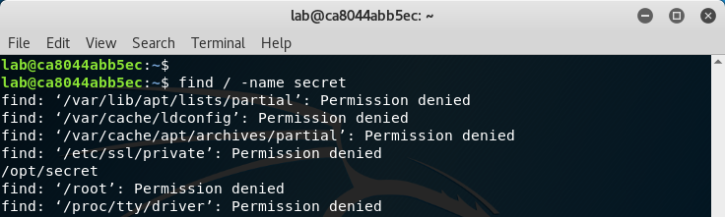
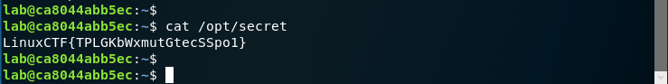
指令 | 說明
find / -name secret | 從根目錄開始尋找有關secret名稱的檔案
cat /opt/secret | 檢視/opt目錄底下的secret檔案內容

Slide 10
Linux CTF 3
你知道如何下載並解壓縮ForYou檔案嗎??

Slide 11
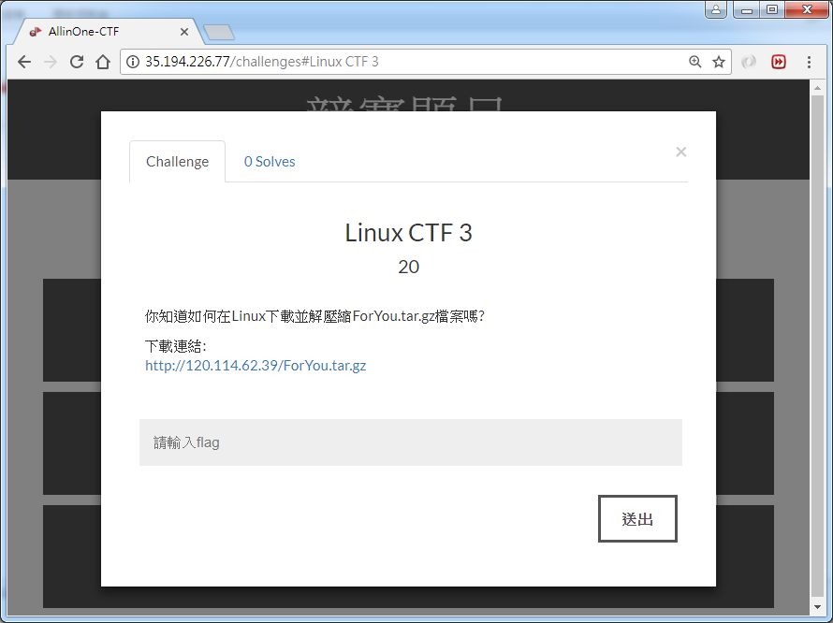

Slide 12
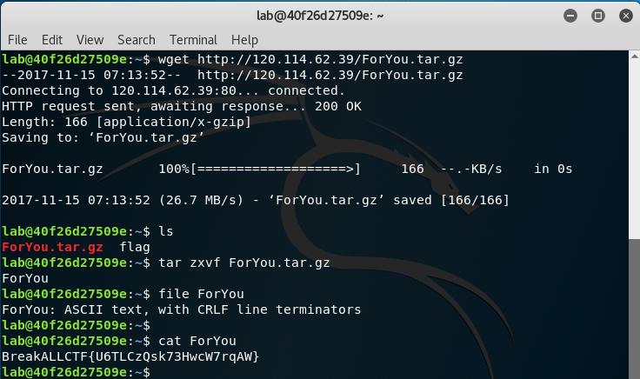
指令 | 說明
wget http://120.114.62.39/ForYou.tar.gz | 下載遠端網站伺服器的ForYou.tar.gz壓縮檔
ls | 列出當前檔案與目錄
tar zxvf ForYou.tar.gz | 解壓縮ForYou.tar.gz檔案
file ForYou | 查看ForYou檔案類型
cat ForYou | 檢視ForYou檔案內容
檔案為text格式
用cat指令應該能列出一些重要資訊

Slide 13
Linux CTF 4
你知道如何下載TobeExe檔案並讓他執行嗎?

Slide 14
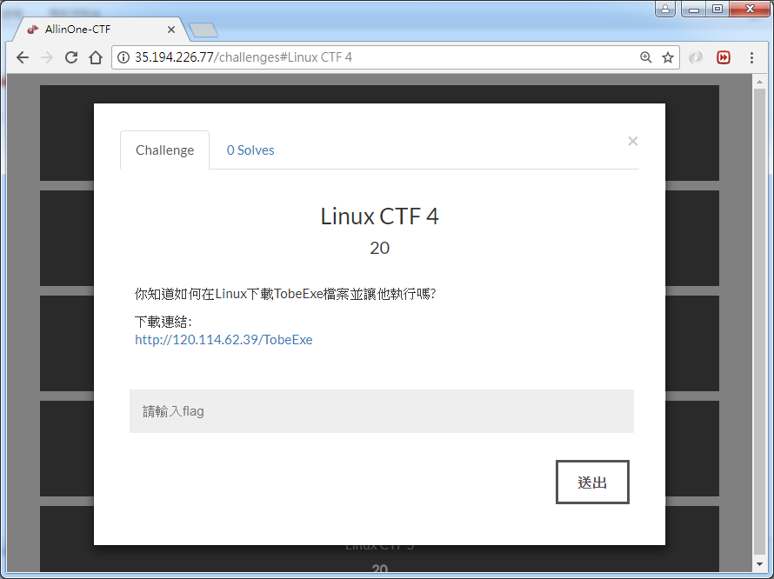

Slide 15
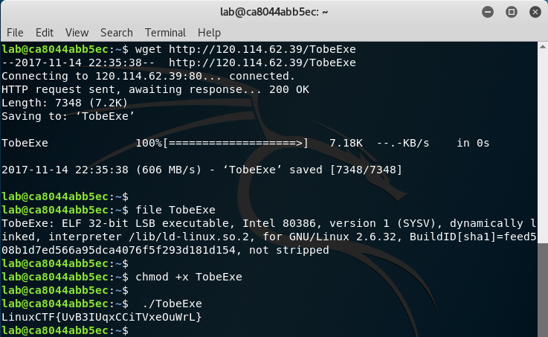
指令 | 說明
wget http://120.114.62.39/TobeExe | 下載遠端網站伺服器的TobeExe檔案
file TobeExe | 查看TobeExe檔案類型
chmod +x TobeExe | 賦予TobeExe檔案執行權限
./TobeExe | 執行TobeExe檔案
檔案為32位元的linux執行檔
需賦予執行權限才能執行

Slide 16
Linux CTF 5
只有執行檔你如何顯示重要資訊?

Slide 17
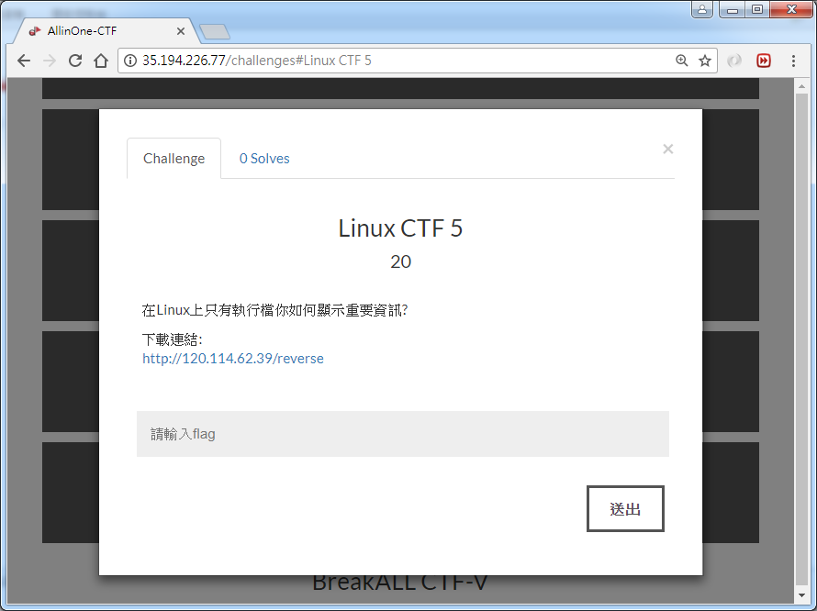

Slide 18
指令 | 說明
wget http://120.114.62.39/reverse | 下載遠端網站伺服器的reverse檔案
file reverse | 查看reverse檔案類型
chmod +x reverse | 賦予reverse檔案執行權限
./reverse | 執行reverse檔案
strings reverse | grep flag | 過濾reverse執行檔內的"flag"字串
strings reverse | grep CTF | 過濾reverse執行檔內的"CTF"字串

Slide 19
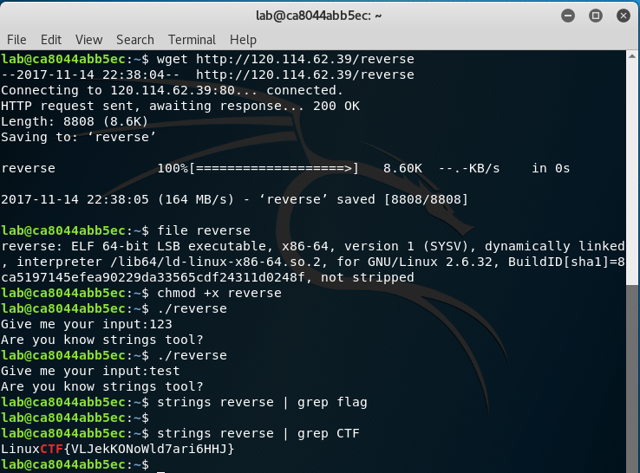
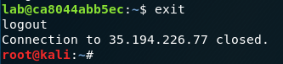
指令 | 說明
wget http://120.114.62.39/reverse | 下載遠端網站伺服器的reverse檔案
file reverse | 查看reverse檔案類型
chmod +x reverse | 賦予reverse檔案執行權限
./reverse | 執行reverse檔案
strings reverse | grep flag | 過濾reverse執行檔內的"flag"字串
strings reverse | grep CTF | 過濾reverse執行檔內的"CTF"字串
檔案為64位元的linux執行檔
需賦予執行權限才能執行
最後不要忘了輸入exit 離開ssh連線

Slide 20
wargame作業

Slide 21
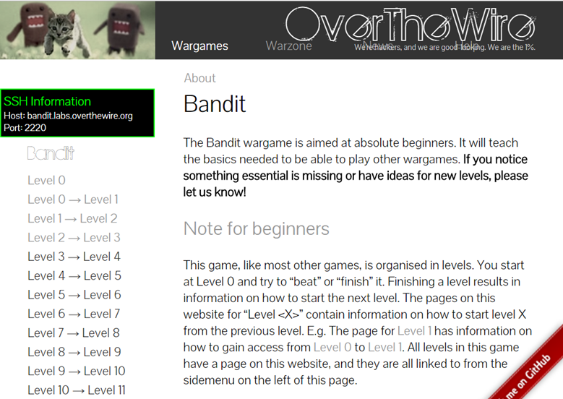
http://overthewire.org/wargames/bandit/

Slide 22
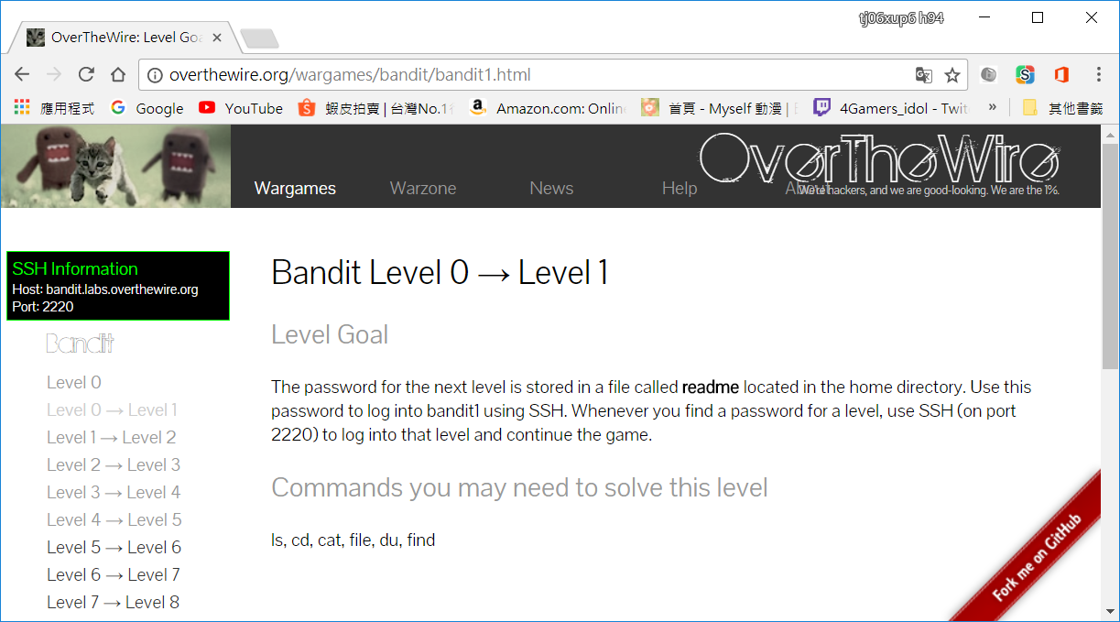
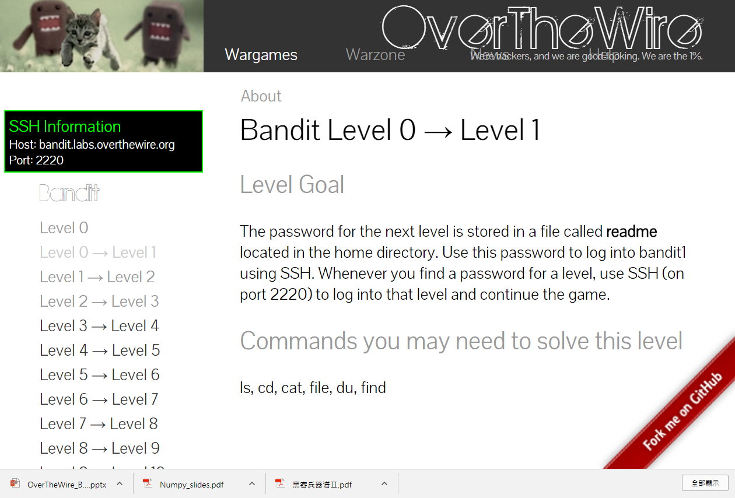

Slide 23
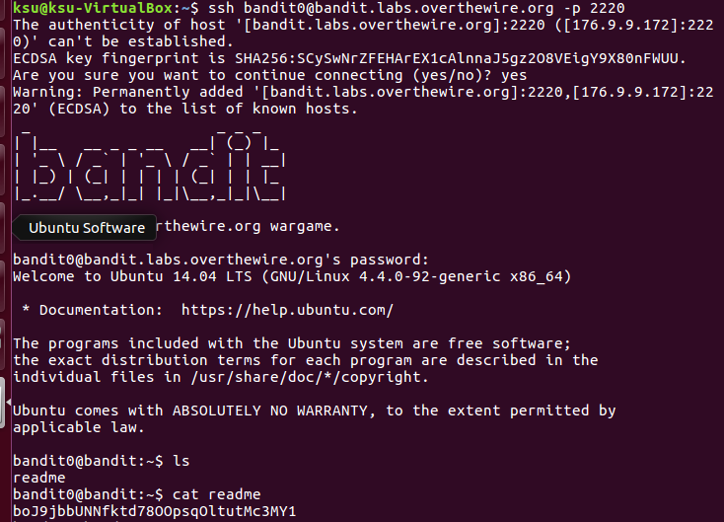
使用ssh登入平台
ssh bandit0@bandit.labs.overthewire.org -p 2220
bandit0
ls
cat readme
下一題密碼

Slide 24

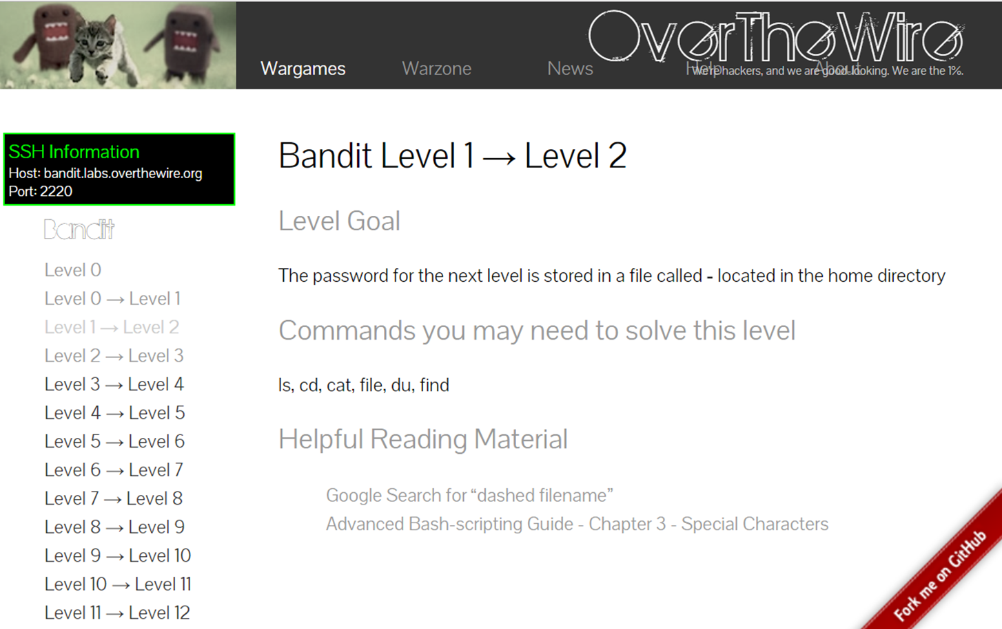

Slide 25
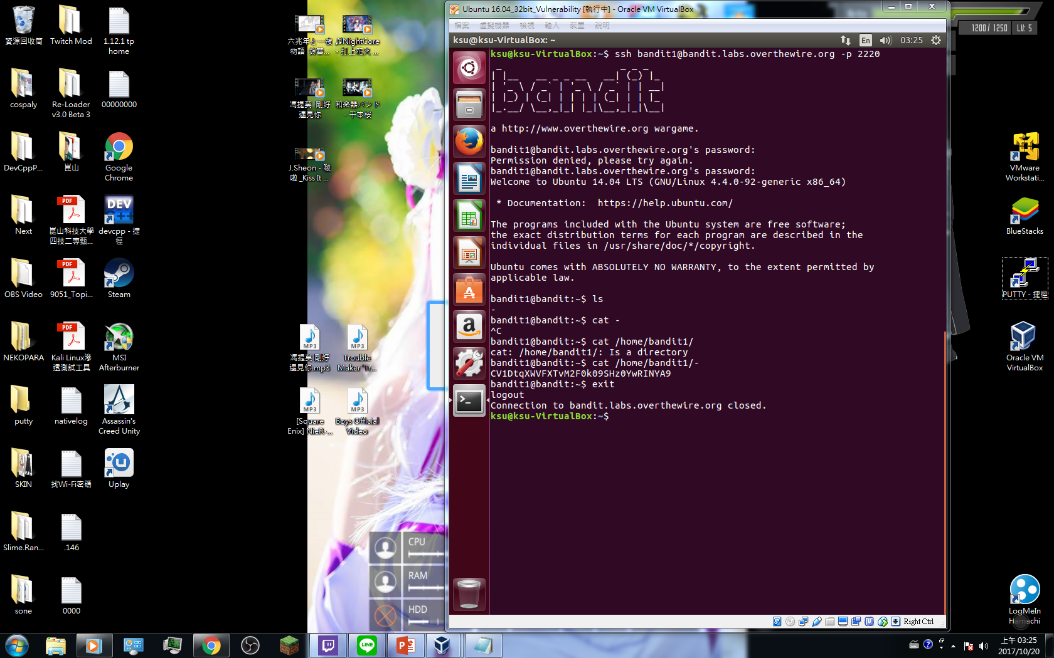
使用ssh登入平台
ssh bandit1@bandit.labs.overthewire.org -p 2220
使用上一題找到的密碼登入
boJ9jbbUNNfktd78OOpsqOltutMc3MY1
登入後的指令
ls
cat /home/bandit1/-
下一題密碼

Slide 26
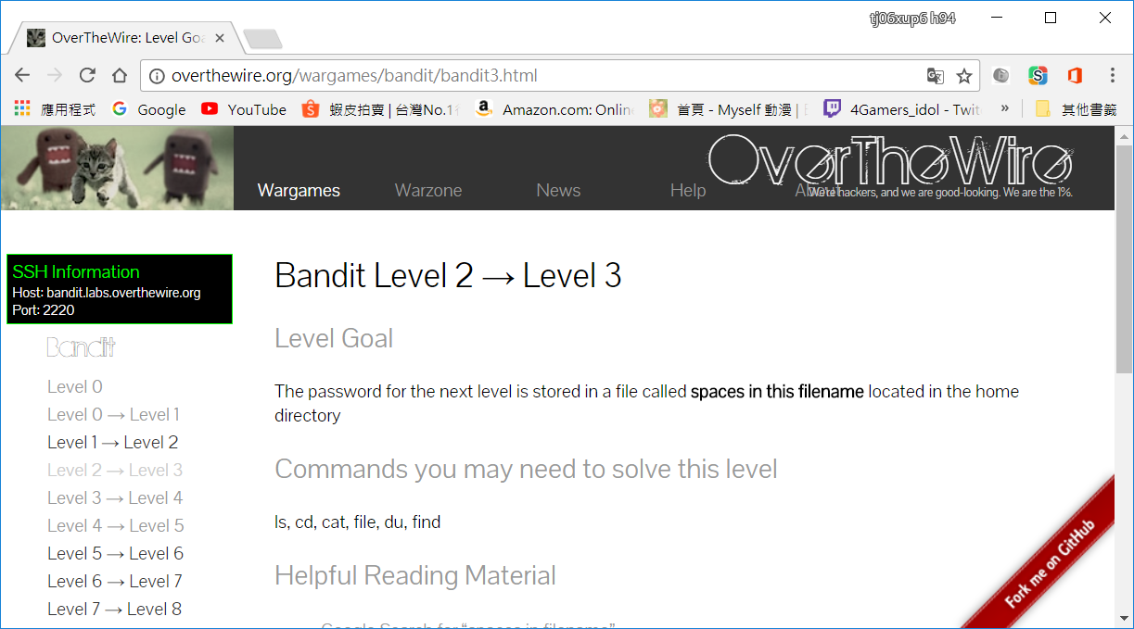

Slide 27
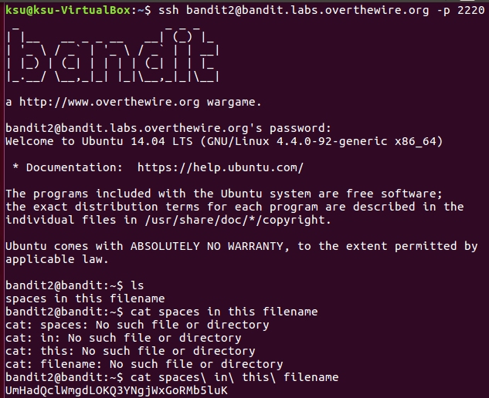
ssh bandit2@bandit.labs.overthewire.org -p 2220
CV1DtqXWVFXTvM2F0k09SHz0YwRINYA9
ls
cat spaces in this filename
試了一下發現不行所以加上 \ 試試
cat spaces\ in\ this\ filename
下一題密碼

